Slide 1
Progetto real-time embedded system
Libreria per l’implementazione di una coda FIFO thread-safe con funzioni di inserimento ed estrazione bloccanti

Slide 2
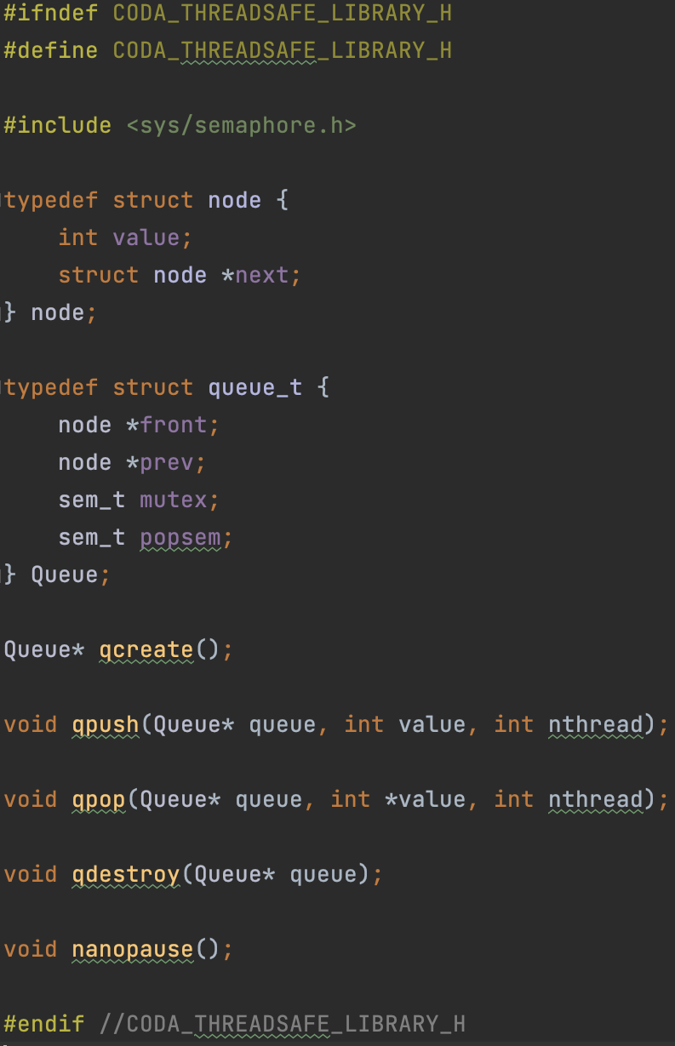
OVERVIEW DI PROGETTO
Realizzazione di una libreria in linguaggio C, con al suo interno le funzioni per implementare e gestire una coda thread-safe che segue uno scheduling FIFO per thread non Real-Time.
Le funzionalità principali sono le seguenti:
Strutture per coda di interi a linked list;
Funzione per inizializzare la struttura della coda;
Inserimento di un dato tramite qpush();
Estrazione di un dato tramite qpop();
Funzione per eliminare la coda creata;
Funzione per calcolare tempistiche di inserimento ed estrazione;
Funzione di micropause per gestire eventuali priorità a discrezione dell’utente;
In seguito andremo ad analizzare nel dettaglio ciascuna ogni punto cardine del progetto.
}
bloccanti

Slide 3
Analisi del codice
Libreria nel dettaglio

Slide 4
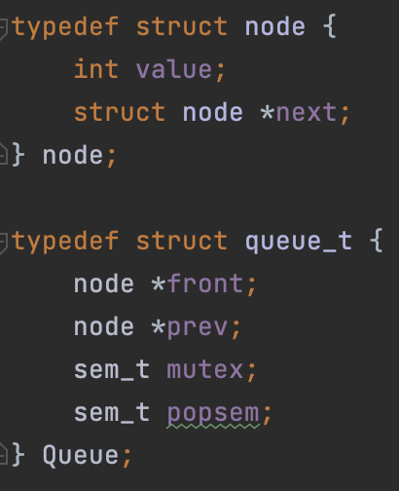
Strutture
Definizione di due strutture distinte:
Node: rappresenta un singolo nodo della coda, ed ha al suo interno un intero per memorizzare il valore inserito ed un puntatore al prossimo nodo;
Queue: costituita da due puntatori di tipo node per tener traccia della coda, e due semafori distinti di cui uno rappresenta il mutex e l’altro serve per rendere bloccanti le funzioni di pop in caso di coda vuota;

Slide 5
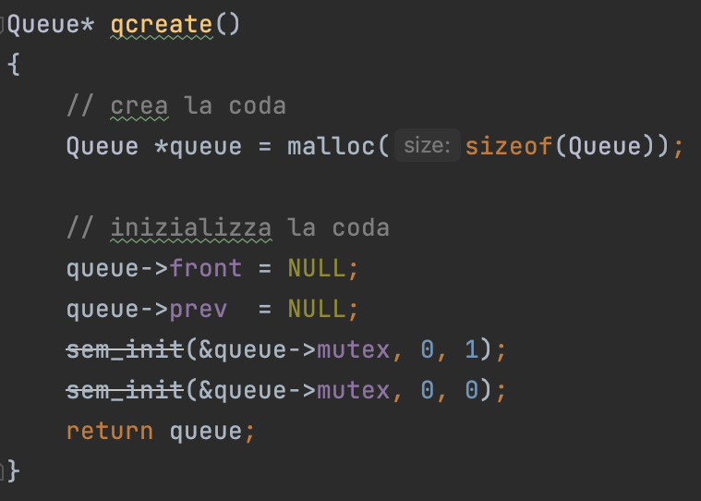
Queue* qcreate()
Questa funzione presenta la creazione di una coda in modo dinamico tramite l’utilizzo della malloc.
Successivamente vengono inizializzati i campi della struttura come di seguito:
Puntatori: valorizzati entrambi a NULL dato che la coda è vuota;
Semafori: due configurazioni differenti
Mutex: gestione della sezione critica;
Popsem: gestione della qpop se la coda è vuota;

Slide 6
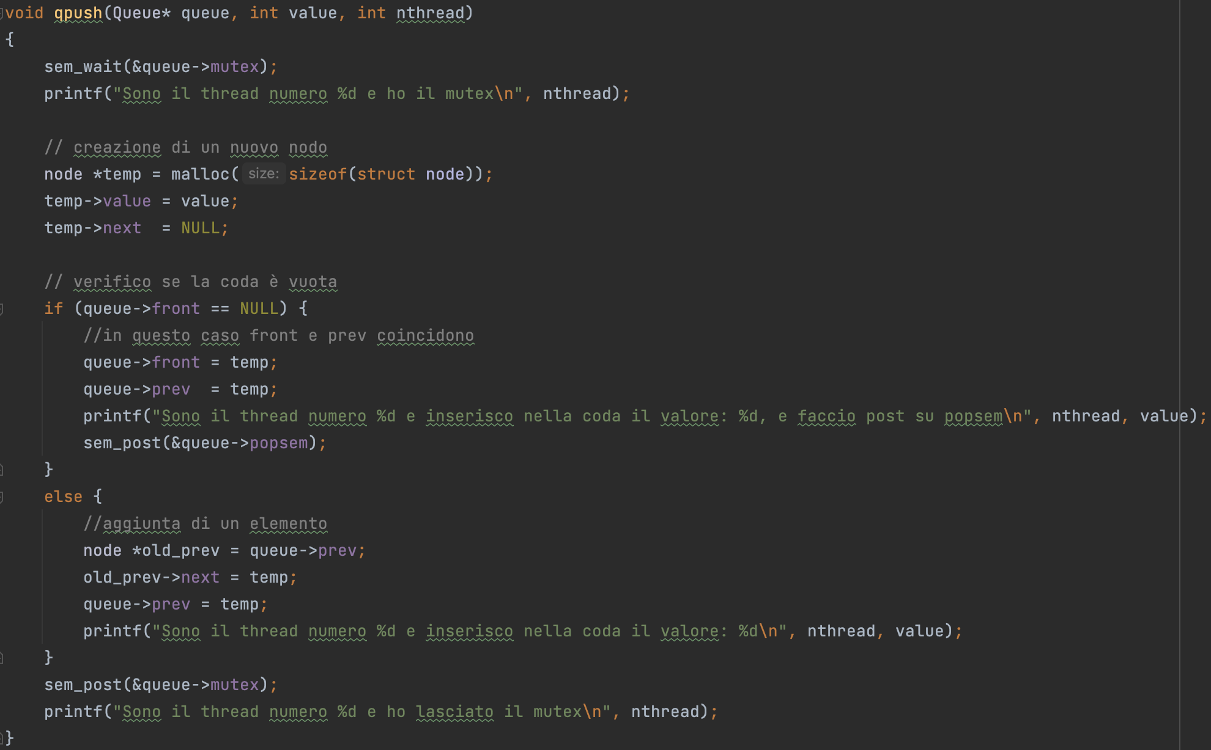
Qpush()
La funzione di push ha in input la coda sulla quale si vuole inserire il dato, l’intero da voler inserire ed il numero del thread per poter tracciare chi esegue questa funzione.
In particolare, all’interno della sezione critica abbiamo la creazione dinamica di un nuovo nodo che trasporta il dato inserito.
Successivamente, viene eseguito un controllo sulla coda per capire se il nodo che stiamo inserendo è il primo. In tal caso si farà una sem_post sul semaforo della pop, per informare altri thread in attesa, se presenti, che la coda non è più vuota. Altrimenti, viene aggiornato il puntatore del penultimo nodo inserito.

Slide 7
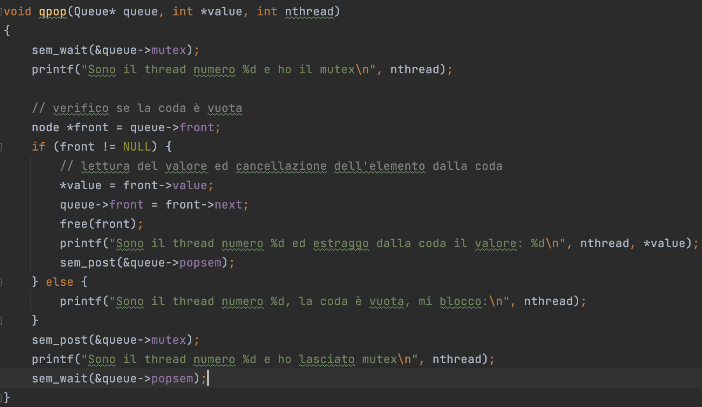
Qpop()
La funzione di pop ha in input la coda dalla quale si vuole estrarre il dato, l’intero su cui memorizzeremo il dato ed il numero del thread per poter tracciare chi esegue questa funzione.
In particolare, si possono distinguere due casistiche:
Coda con almeno un elemento: si estrae il dato presente nel nodo e quest’ultimo viene cancellato;
Coda vuota: Si rilascia il mutex e ci si mette in attesa su popsem;

Slide 8
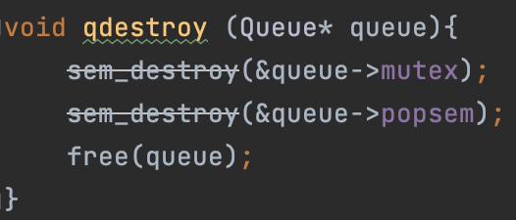
Qdestroy()
Richiamando questa funzione, al termine dell’esecuzione delle operazioni di inserimento ed estrazione, si possono eliminare le configurazioni dei semafori e viene liberata l’allocazione dinamica dei nodi e della coda.

Slide 9
Fase di test
Preparazione dell’ambiente di test

Slide 10
Compiler e CMakeLists.txt
Prima di poter passare alla fase di test bisogna configurare correttamente l’ambiente.
Importiamo inizialmente la libreria e la sua implementazione all’interno del progetto di test e configuriamo il file CMakeLists.txt come di seguito:
cmake_minimum_required(VERSION 3.25) project(code_ts C) set(CMAKE_C_STANDARD 11) set(SOURCE_FILES main.c library.c) add_library(code_ts ${SOURCE_FILES})
Dove abbiamo dichiarato una variabile ‘SOURCE_FILES’, che contiene appunto i file sorgente del progetto e l’abbiamo importata tramite l’istruzione add_library. In alternativa, si può aggiungere la libreria nella cartella ~/Library/Frameworks e si importa dall’applicazione scelta per lo sviluppo.
Successivamente, prima di lanciare la run, da terminale aggiungiamo le istruzioni del compiler con il seguente comando:
clang -o main main.c library.c –lpthread
Infine, lanciamo il programma da terminale e andiamo ad analizzare le stampe in console.

Slide 11
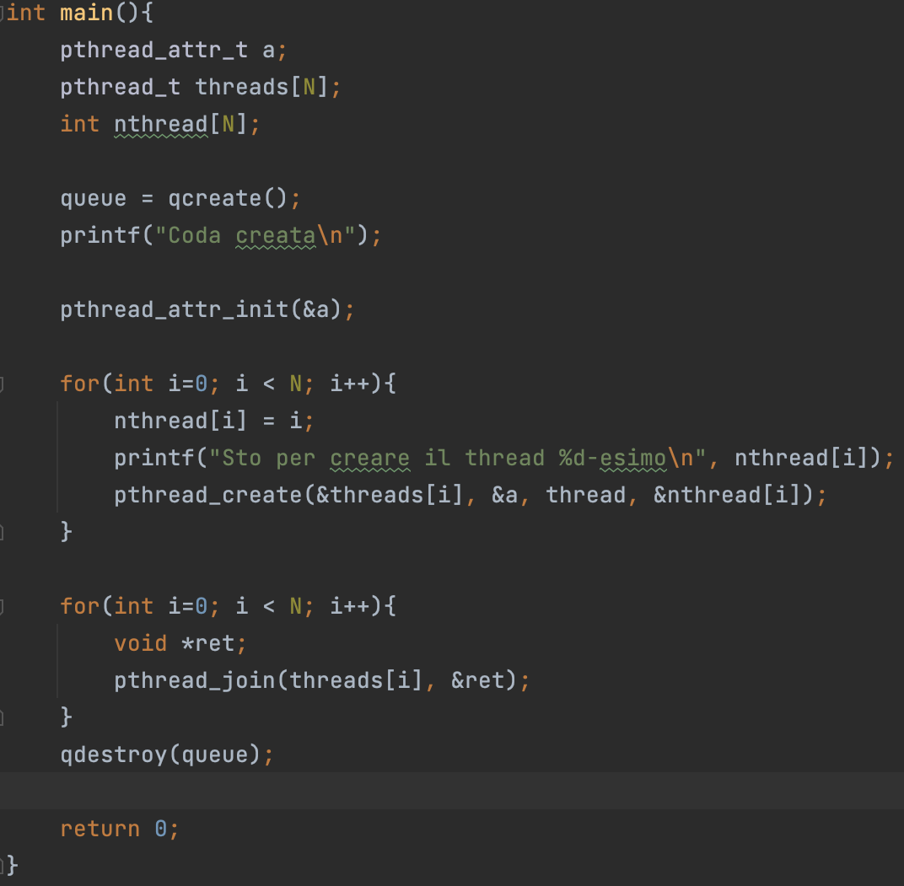
Main e thread
Per eseguire dei test sulla realizzazione del progetto, ho implementato una funzione main in cui viene creata una coda e vengono inizializzati N pthread, ognuno dei quali esegue le funzioni che vedremo in seguito.

Slide 12
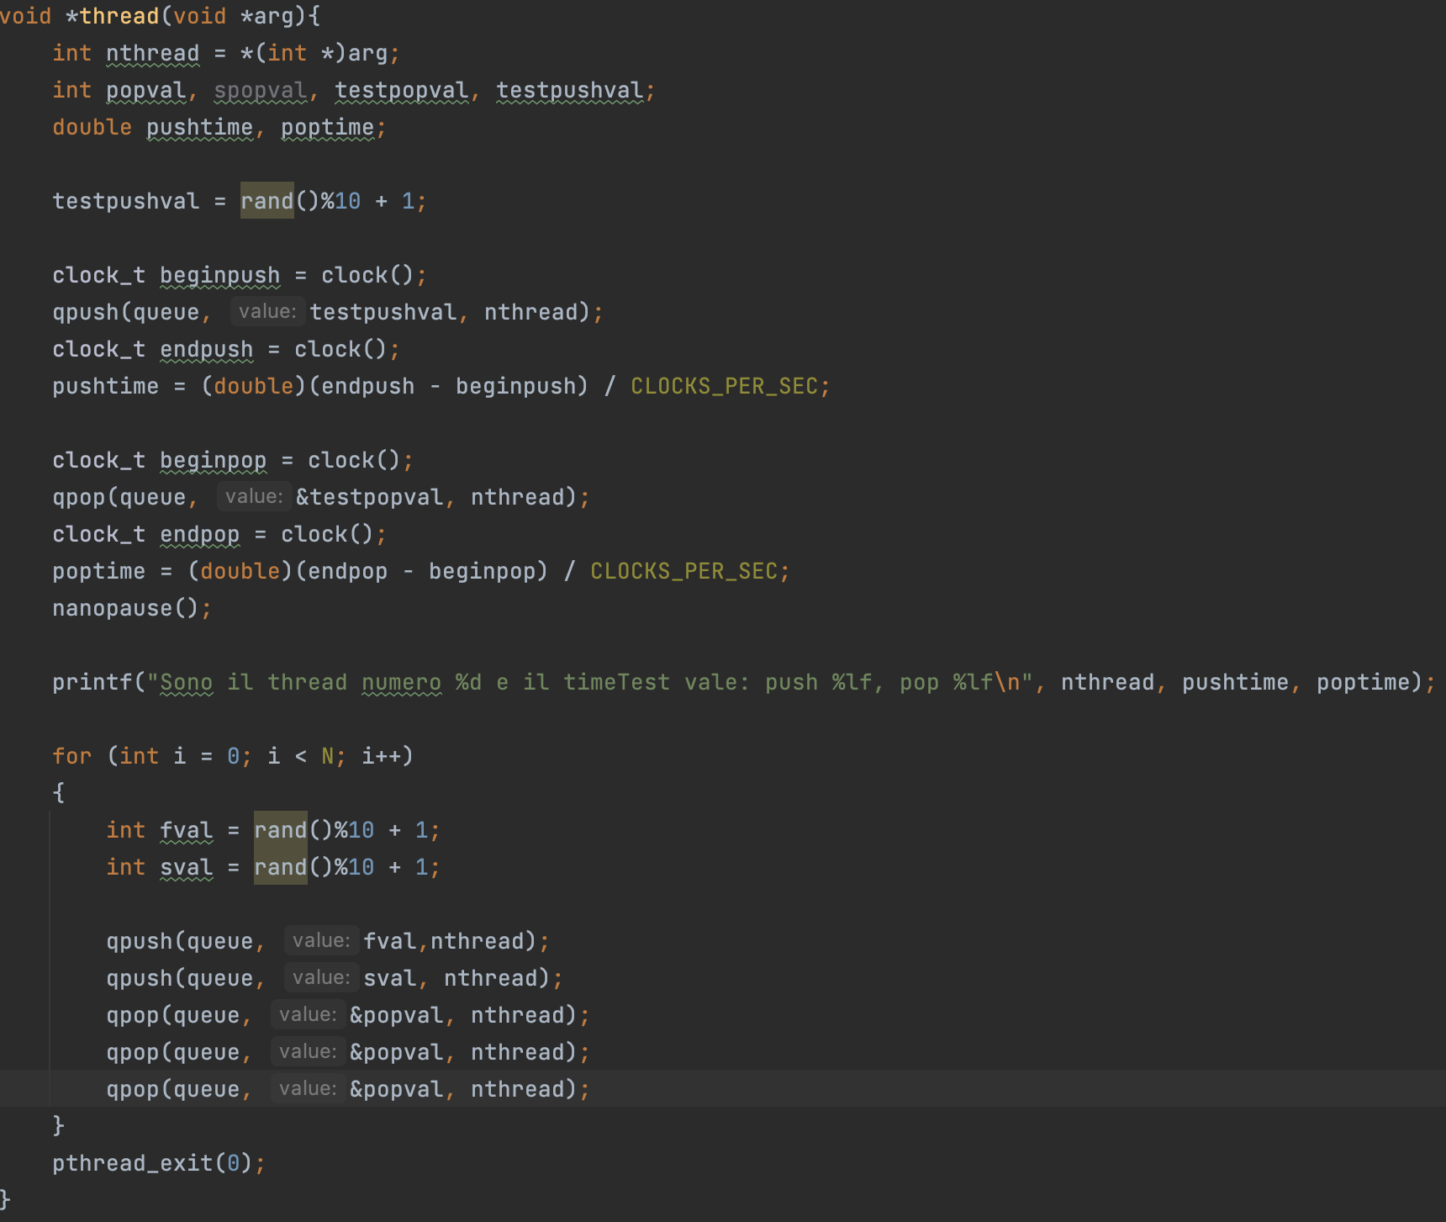
Main e thread
Ogni thread dunque, eseguirà quanto illustrato.
Inizialmente, abbiamo tutte le dichiarazioni delle variabili necessarie, seguite dalla funzione di timetest che vedremo successivamente.
Dopodiché, ciascun thread procede richiamando diverse volte le funzioni di push e pop analizzate in precedenza, col fine di testare il funzionamento della libreria.

Slide 13
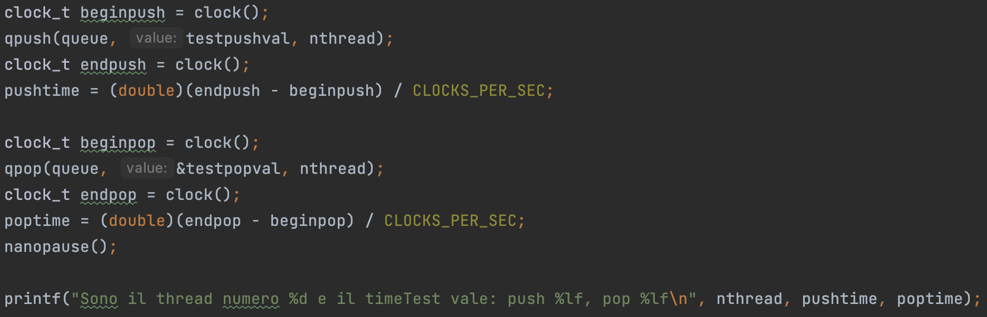
Timetest e Nanopause
Facendo uso della libreria <time.h>, ho sfruttato le funzioni di clock() per calcolare le tempistiche per l’inserimento e l’estrazione di un dato per ciascun thread in modo da confrontare il tempo di utilizzo del processore da ognuno di essi. Di seguito verranno riportati i risultati di alcune run in un grafico che ci permette di vedere quanto detto.
La funzione di nanopause() è stata utilizzata per tracciare meglio i risultati di questo timetest.

Slide 14
Fase di test
Risultati dei test

Slide 15
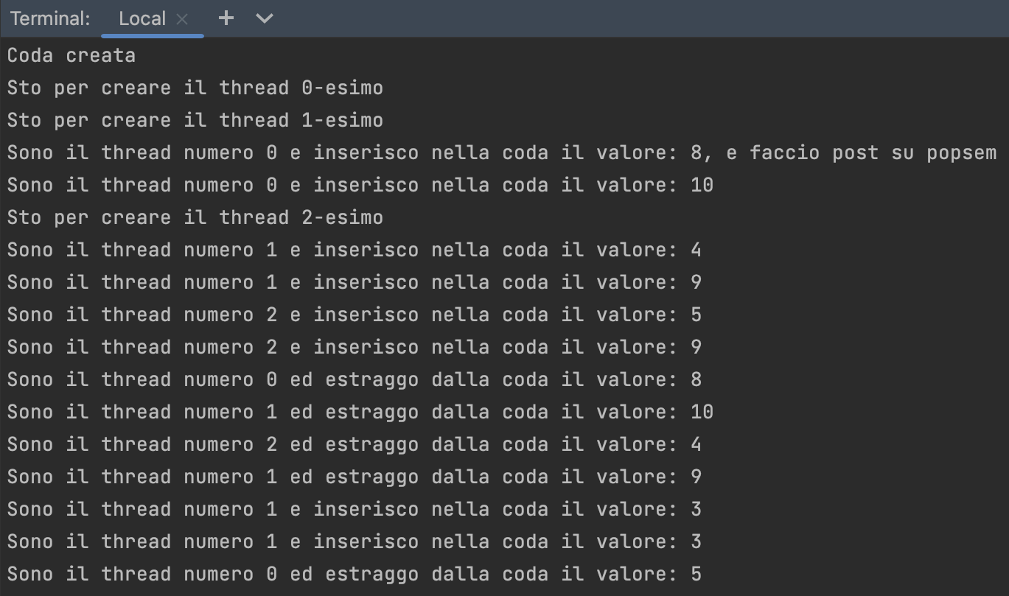
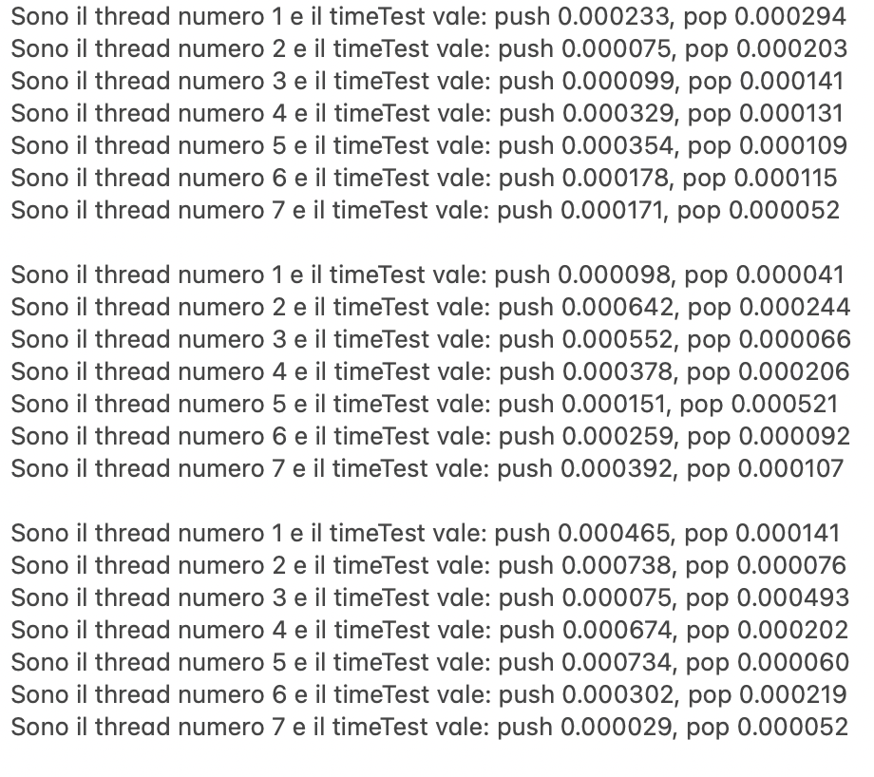
Estratto log

Slide 16
Grafico

Slide 17
riferimenti
Progetto a cura di:
Massimiliano Leone
MAT. 171925
Il progetto e questa presentazione sono reperibili al seguente link

